Slide 1
azbukainterneta.ru
Вебинар по вопросам обучения компьютерной грамотности граждан старшего возраста на базе программы
«Азбука Интернета»

Slide 2
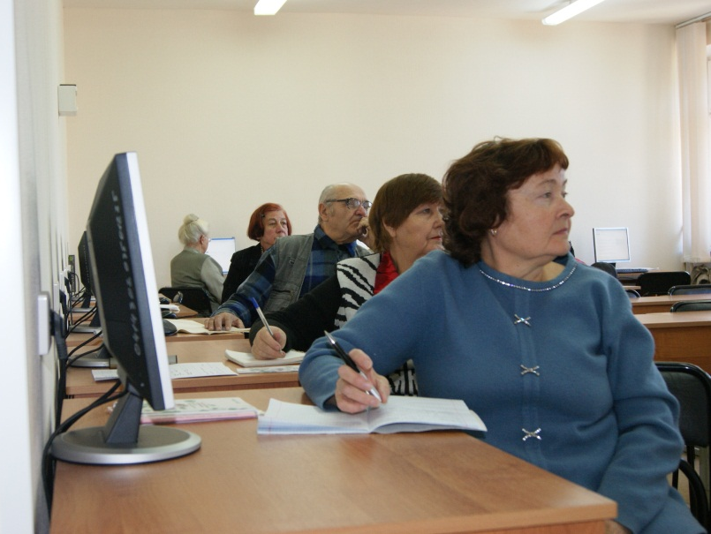
Обучают:
в библиотеках,
центрах социального обслуживания,
МФЦ,
учреждениях образования,
при отделениях ПФР и Ростелеком,
общественных организациях.
Услуга дополнительного образования
Социальная услуга
Информационно-библиотечная услуга
Информационная услуга

Slide 3
Положение о работе компьютерного класса
Общие положения
Цели и задачи
Оснащение, оборудование кабинета
Требования к организации рабочих мест
Организация работы класса
Правила по набору слушателей
Ответственные за работу класса
Права и обязанности преподавателя
Права и обязанности слушателей
Правила поведения в классе
Документация по работе класса
Рекомендации Азбуки Интернета

Slide 4
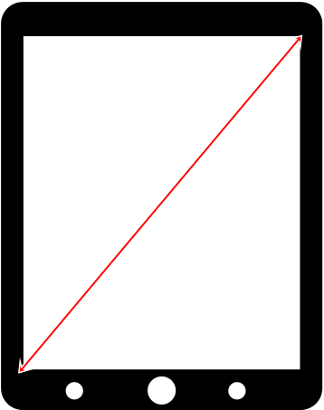
С 1 января 2021 г вступило в силу Постановление
«Об утверждении санитарных правил СП 2.4.3648-20 "Санитарно-эпидемиологические требования к организациям воспитания и обучения, отдыха и оздоровления детей и молодежи"
15,6” (39,6 см)
10,5” (26,6 см).

Slide 5
Какими могут быть документы ,
регламентирующие работу компьютерного
класса.
Положение о классе
Внутренний документ организации , закрепляющий образец сертификата,
который выдается по окончании курсов
3. Документы об обработке персональных данных - Положение о защите, хранении, обработке и передаче персональных данных обучающихся, Согласие на обработку персональных данных, разрешенных
субъектом персональных данных для распространения.
(Приказ Федеральной службы по надзору в сфере связи,
информационных технологий и массовых коммуникаций
от 24 февраля 2021 года № 18 «Об утверждении требований к
содержанию согласия на обработку персональных данных, разрешенных
субъектом персональных данных для распространения»)

Slide 6
Что учесть при организации обучения:
Индивидуальный подход.
Группы не более 10 человек.
Больше повторений пройденного материала.
Говорить громко, четко.
Быть готовым консультировать слушателей
вне занятий.
Практические занятия – часть урока.
Развитие мелкой моторики.
Больше практкики
Рекомендации Азбуки Интернета

Slide 7
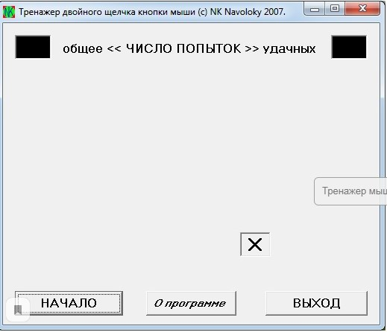
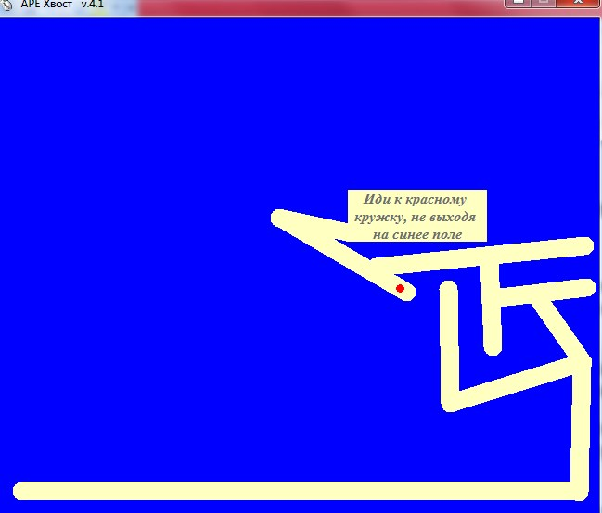
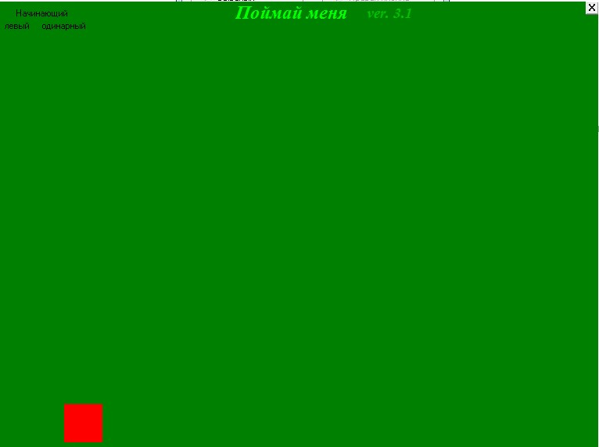
Тренажеры
Тренажер двойных щелчков мыши
Хвост
Поймай меня

Slide 8
Анкета на организационном собрании слушателей (пример)
Необходимые данные слушателя.
Уровень умений работы на компьютере и в интернете (подчеркните нужное)
я могу писать тексты на компьютере,
я могу сохранить документ на компьютере,
я умею находить и распечатывать фото, текст и другую информацию с компьютера
я умею искать информацию в интернете,
я умею оформлять электронные услуги,
я умею совершать покупки в интернете,
я общаюсь в соцсетях,
я умею пользоваться программами видеообщения,
мне показывали как пользоваться компьютером,
я не разу не пользовался компьютером и интернетом.
Почему я решил пройти обучение работе на компьютере и в интернете___________________________________________________
Чему конкретно я хотел бы научиться______________________________________________________

Slide 9
Азбука Интернета – проект ПАО «Ростелеком» и Пенсионного фонда России.
Программа обучения одобрена Министерством труда и социальной защиты РФ, получил положительную рецензию Института информатизации образования РАО.
Разрабатывалась
с учетом возрастных геронтологических особенностей целевой аудитории. Учитывалось все: и цвет, и размер шрифта, и необходимость более частых повторов материала, и последовательность и выбор основных тем базового курса.

Slide 10
В 2020-ом году Азбука Интернета стала победителем конкурса Всемирной встречи на высшем уровне по вопросам информационного общества (ВВУИО) ООН.
Проект получил приз в номинации «Доступ к информации и знаниям»

Slide 11
Особенности:
Адаптирована и продумана исходя из потребностей пенсионеров, простое и понятное изложение материала. В процессе подготовки проходит проверку на тестовых группах.
Программа модульная, что позволяет ее приложить практически к любому формату обучения.
Постоянно обновляются материалы. Появляются новые модули.
В программе есть обучающие материалы или учебник для слушателей и методические материалы, тексты уроков с презентациями для преподавателей

Slide 12
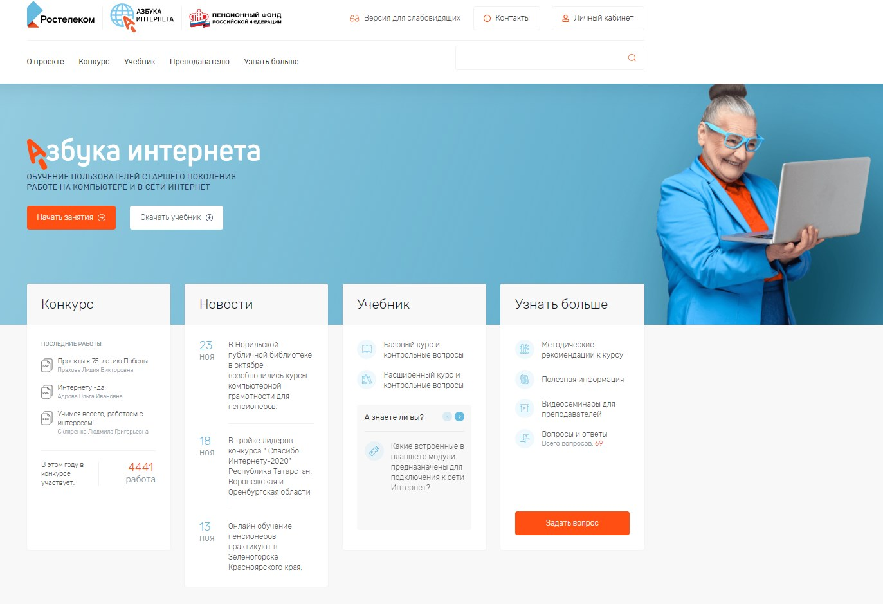
Сайт Азбука Интернета

Slide 13
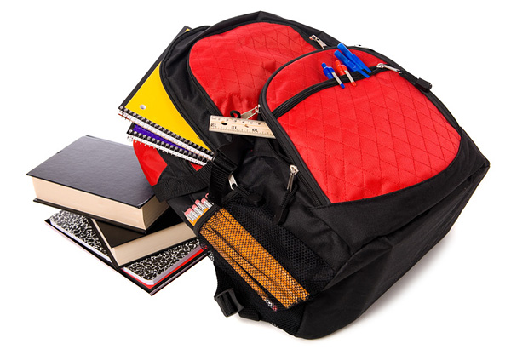
Базовый курс программы «Азбука Интернета» разработан на примере : ОСWindows, пакет Microsoft Office, Яндекс браузер, соответственно Яндекс-почта, Яндекс поиск, программа видеообщения Skype.
Для предустановки с 1 апреля 2021 года на продаваемые в России компьютерные устройства входят
«Яндекс.Браузер», поисковик «Яндекс», «Яндекс.Карты», «Яндекс.Диск»,
«Почта Mail.ru»,
мессенджер ICQ,
голосовой ассистент «Маруся»,
«Новости Mail.ru»,
соцсети «ВКонтакте» и «Одноклассники», MirPay (только Android),
«Госуслуги».

Slide 14
Базовый курс программы «Азбука Интернета»
«стандарт»
Глава 1. Устройство компьютера
Глава 2. Файлы и папки
Глава 3. Работа с текстом
Глава 4. Работа в интернете
Глава 5. Поиск информации в интернете
Глава 6. Безопасная работа в сети Интернет
Глава 7. Электронная почта
Глава 8. Портал государственных услуг GOSUSLUGI.RU
Глава 9. Сайты федеральных органов власти
Глава 10. Сайт Пенсионного фонда России – pfrf.ru
Глава 11. Полезные сервисы
Глава 12. Социальные сервисы
Глава 13. Видеообщение в сети Интернет:
Глава 14. Поиск работы через интернет
Слушатель умеет делать записи на компьютере, сохранять и систематизировать нужную информацию, работать в безопасном режиме в интернете, делать запросы, находить нужную информацию, пользоваться различными социальными онлайн сервисами.

Slide 15
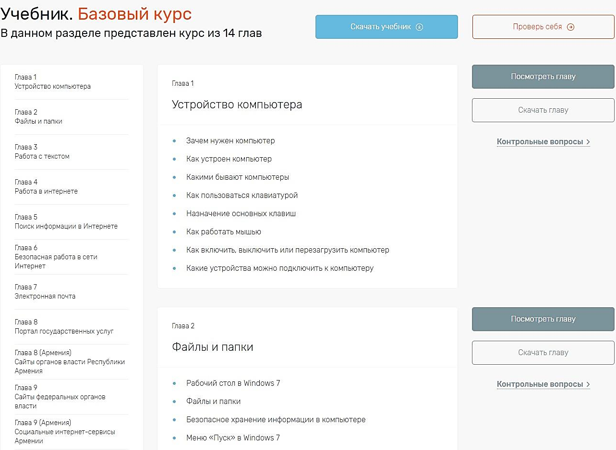
Базовый курс программы «Азбука Интернета»
«СТАНДАРТ»
14 уроков по 2 часа
Всего: 28 часов
2 урока в неделю
Продолжительность:
7 недель ( 1 месяц и три недели)

Slide 16
Базовый курс программы «Азбука Интернета»
«ЛАЙТ»
Глава 1. Устройство компьютера
Глава 2. Файлы и папки
Глава 3. Работа с текстом
Глава 4. Работа в интернете
Глава 5. Поиск информации в интернете
Глава 6. Безопасная работа в сети Интернет
Глава 7. Электронная почта

Slide 17
Базовый курс программы «Азбука Интернета»
«ЛАЙТ»
Глава 1. Устройство компьютера
Глава 2. Файлы и папки
Глава 3. Работа с текстом
Глава 4. Работа в интернете
Глава 5. Поиск информации в интернете
Глава 6. Безопасная работа в сети Интернет
Глава 7. Электронная почта
Глава 8 Портал государственных услуг
Глава 10 Сайт Пенсионного фонда России

Slide 18
Модули расширенного курса
Работа большими объемами информации (хранение, сжатие, облачные хранилища).
Региональные интернет сервисы на примере Нижегородской области
Работа в соцсетях.
Финансовые расчеты в сети интернет
Поиск работы, составление резюме, основы работы в Ecxel, в Power Point, в редакторе изображений.
Основы работы на планшетном компьютере.
Работа в программах видеообщения. Разбираем Cкайп на планшете, смартфоне, Вайбер, Вотсап.
Работа с мобильными приложениями
Организация путешествий через интернет (размещается).

Slide 19
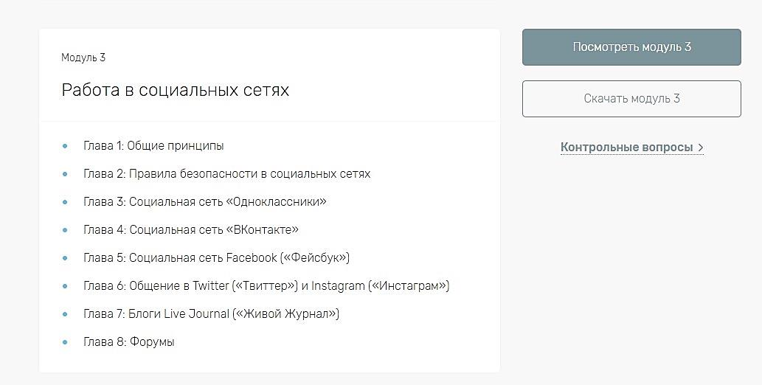
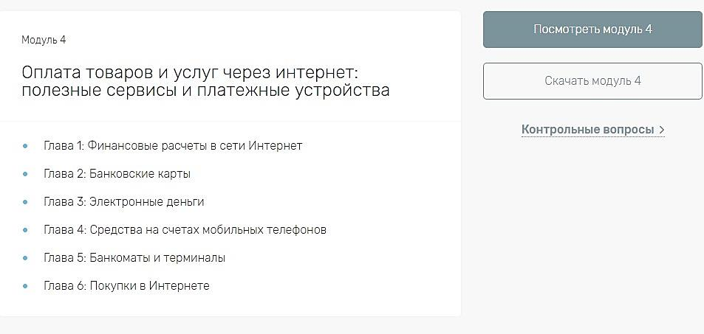
8 глав, 5-6 уроков, 10-12 часов
6 глав, 8 уроков, 16 часов

Slide 20
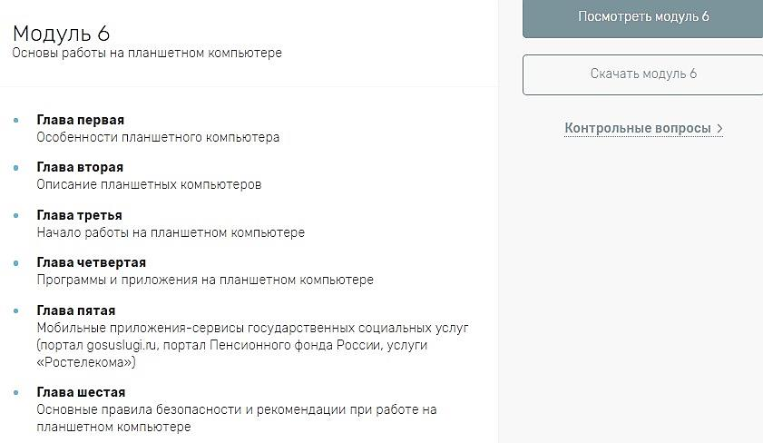
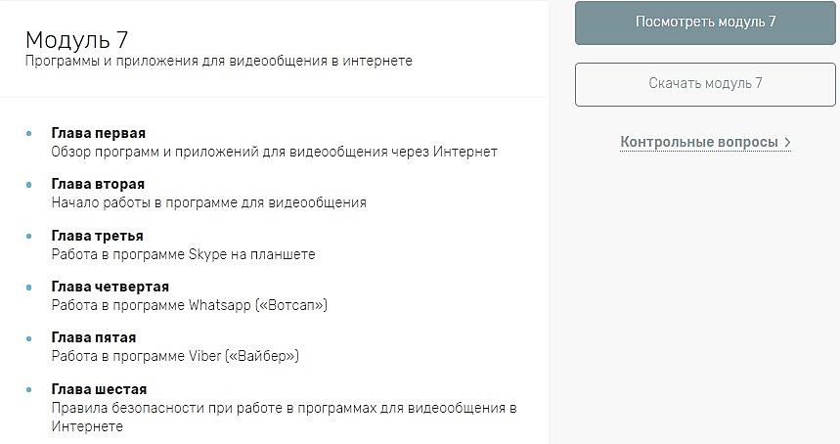
6 глав 6 уроков, 12 часов
6 глав 6 уроков, 12 часов

Slide 21
Базовый курс программы «Азбука Интернета»
«ПРОФИ»
Глава 1. Устройство компьютера
Глава 2. Файлы и папки
Глава 3. Работа с текстом
Глава 4. Работа в интернете
Глава 5. Поиск информации в интернете
Глава 6. Безопасная работа в сети Интернет
Глава 7. Электронная почта
Глава 8. Портал государственных услуг GOSUSLUGI.RU
Глава 9. Сайты федеральных органов власти
Глава 10. Сайт Пенсионного фонда России – pfrf.ru
Глава 11. Полезные сервисы
Глава 12. Социальные сервисы
Глава 13. Видеообщение в сети Интернет:
Глава 14. Поиск работы через интернет
Модуль 1 расширенного курса (выбор компьютера, работа с внешними накопителями, архивирование файлов).
Модуль 3 расширенного курса
(работа в социальных сетях )
Модуль 5 расширенного курса (работа в графическом редакторе,
РowerPoint, Microsoft Excel
Модуль 7 расширенного курса (мессенджеры и
программы для видеообщения)

Slide 22
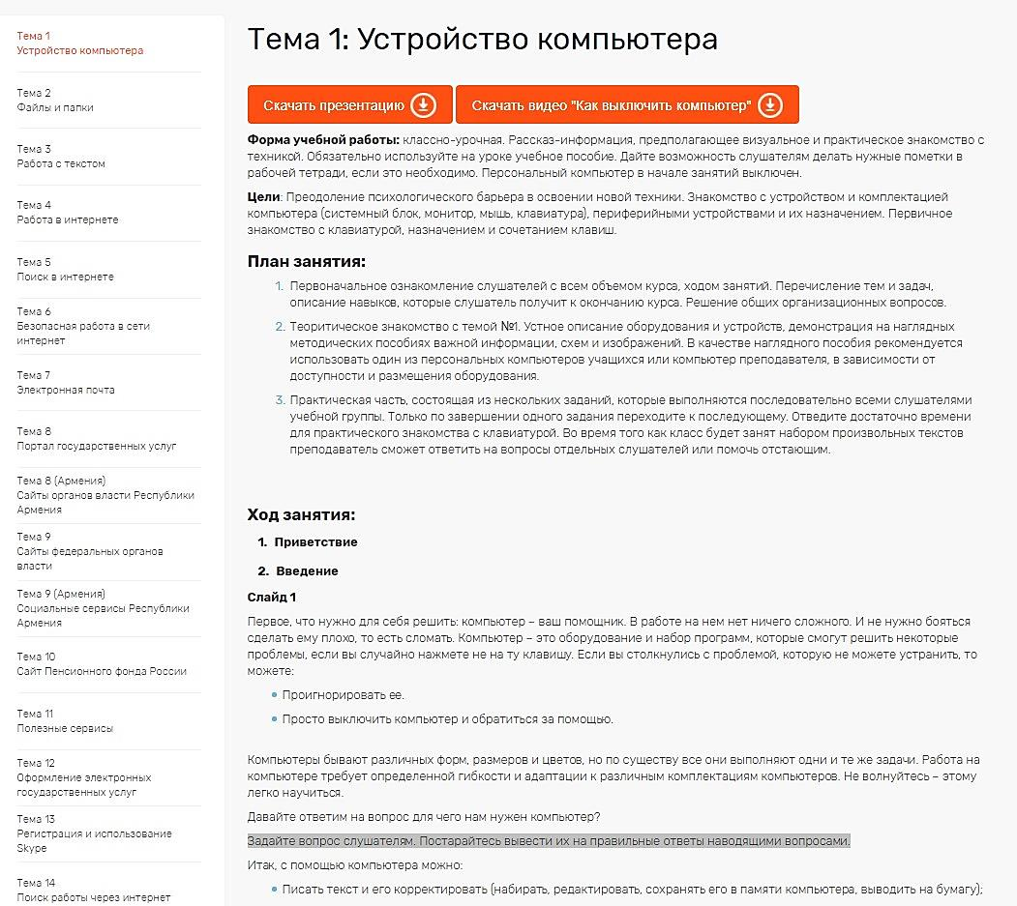

Slide 23
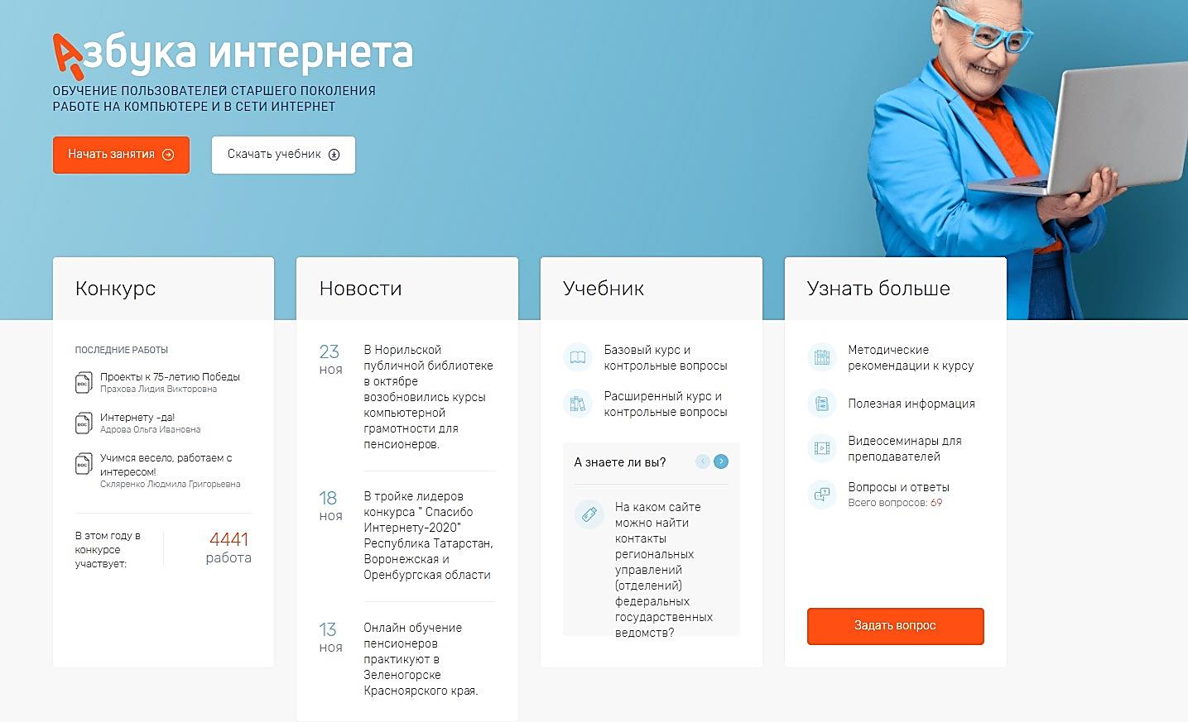

Slide 24
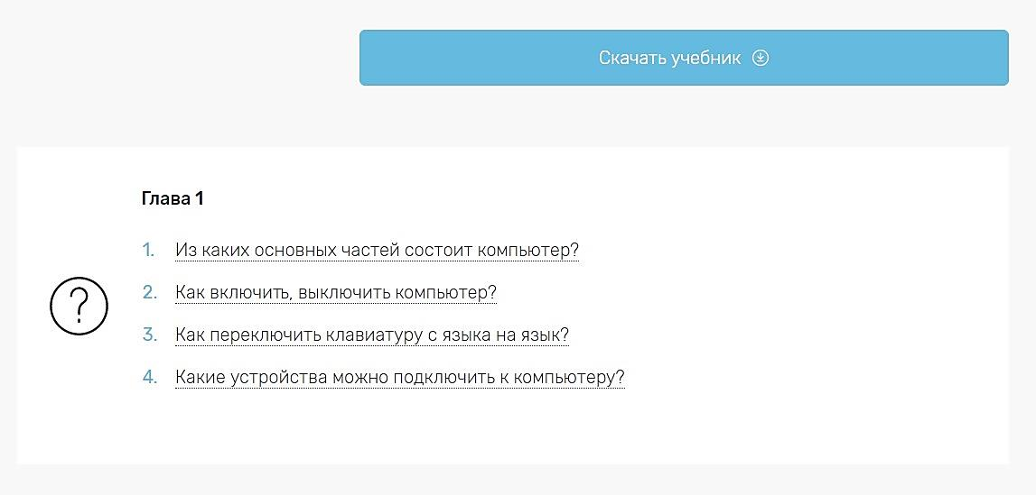

Slide 26
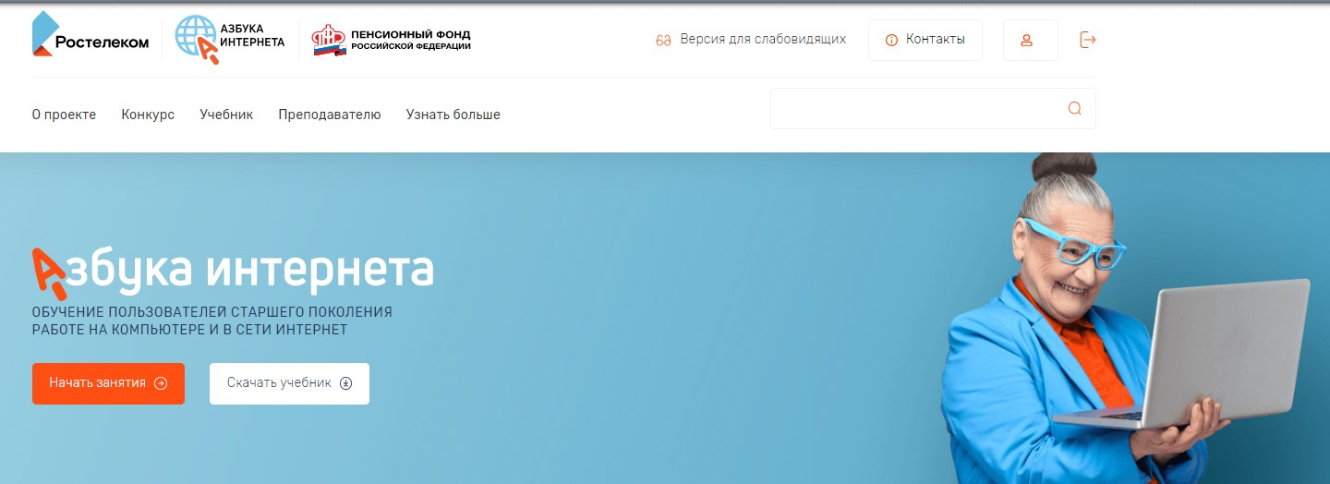
admin@azbukainterneta.ru 8 903 84 66 992

Slide 27
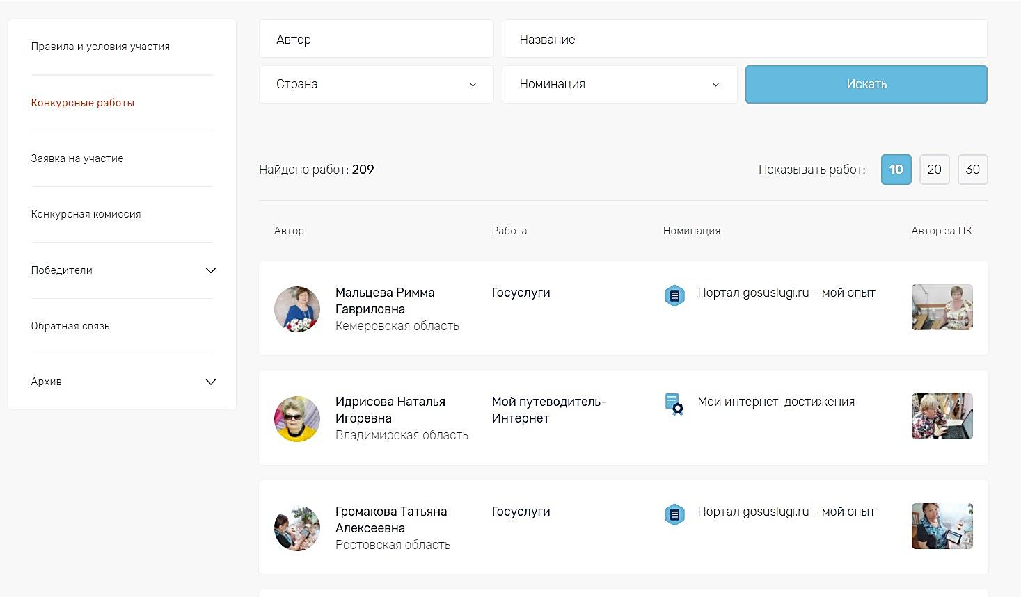

Slide 28
ТОП – 20 по итогам конкурса Спасибо Интернету-2020
1. Республика Татарстан- 805 участников (18,13%)
2. Воронежская область- 557 участников (12,54%
3. Оренбургская область- 281 участник (6,33%)
4. Московская область- 267 участников (6,01%)
5. Ульяновская область - 176 участников (3,96%)
6. Саратовская область - 173 участника (3,90%)
7. Тюменская область - 166 участников (3,74%)
8. Ростовская область - 149 участников (3,36%)
9. Кемеровская область- 145 участников (3,27%)
10. Красноярский край - 134 участника (3,02%)
11. Рязанская область - 131 участник (2,95%)
12. Республика Марий Эл- 108 участников (2,43%)
13. Ханты-Мансийский АО- Югра- 108 участников (2,43%)
14. Сахалинская область- 87 участников (1,96%)
15. Нижегородская область- 78 участников (1,76%)
16. Волгоградская область- 76 участников (1,71%)
17. Самарская область- 65 участников (1,46%)
18. Иркутская область- 59 участников (1,33%)
19. Орловская область- 52 участника (1,17%)
20. Пермский край- 52 участника (1,17%)

Slide 29
admin@azbukainterneta.ru 8 903 84 66 992

